Slide 1
ЛЕКСИЧЕСКОЕ ЗНАЧЕНИЕ СЛОВА
Урок 16

Slide 2
Минутка красивого письма

Slide 3
Отгадайте загадку!
Не мёд,
а ко всему
липнут.

Slide 4
Мальчик нарисовал огромную шукутуку.
Ничего не называет
Нет в языке

Slide 5
Целый день дует ветер. Он нагнал большие тёмные тучи.

Slide 6
ЛЕКСИКА –
это раздел
науки о языке, изучающий его словарный состав.

Slide 7
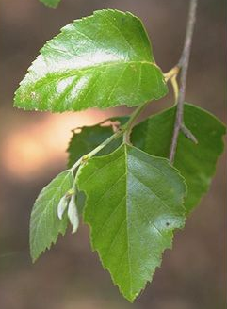
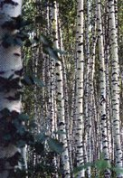
Берёза
Это дер..во р..дное,
Бли..кое и д..рогое.
Белый сарафан..чик,
Бархатный кафтан..чик,
Листики р..зные,
Серё..ки расп..сные.

